Slide 1
线性方程组
第三章 线性方程组

Slide 2
线性方程组
主要内容：
消元法
n 维向量空间
线性相关性
矩阵的秩
线性方程组有解的判断定理
线性方程组有解的结构

Slide 3
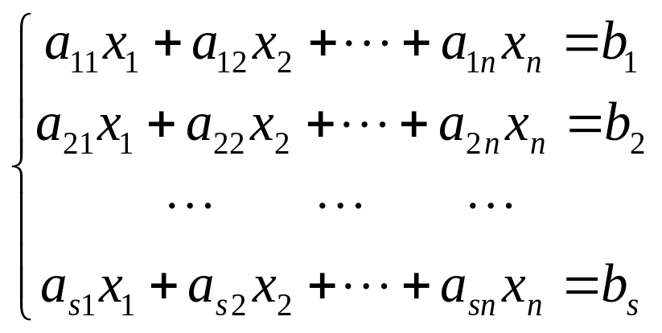
线性方程组
§1 消元法
§1 消 元 法
考虑一般的线性方程组
当s=n时，若D≠0，则方程组有唯一解，并可由Cramer法则求解。
当s=n时，若D = 0，利用Cramer法则无法判断方程组是否有解。
当s≠n时，没有求解线性方程组的有效方法。

Slide 4
线性方程组
§1 消元法
● 线性方程组的初等变换
方程组的初等变换是否会改变线性方程组的解？
用一个非零的数乘以某一个方程；
把某一个方程的倍数加到另一个方程；
互换两个方程的位置；
定理：方程组的初等变换将一个线性方程组变为一个与它同解的线性方程组。

Slide 5

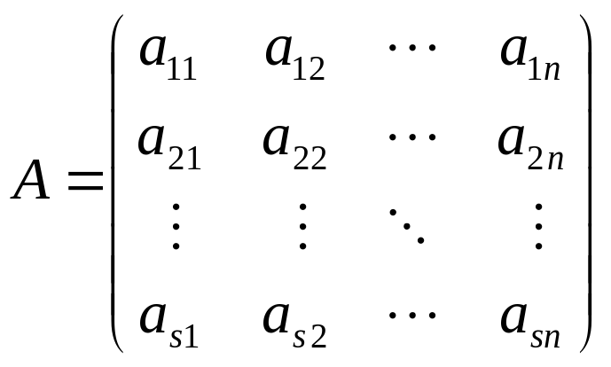
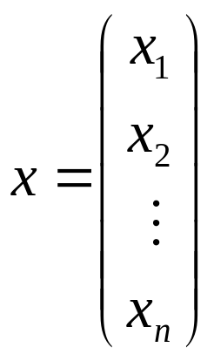
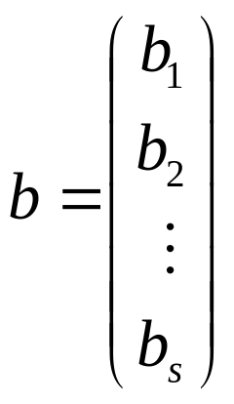
线性方程组
§1 消元法
● 线性方程组的矩阵表示法
其中
系数矩阵

Slide 6
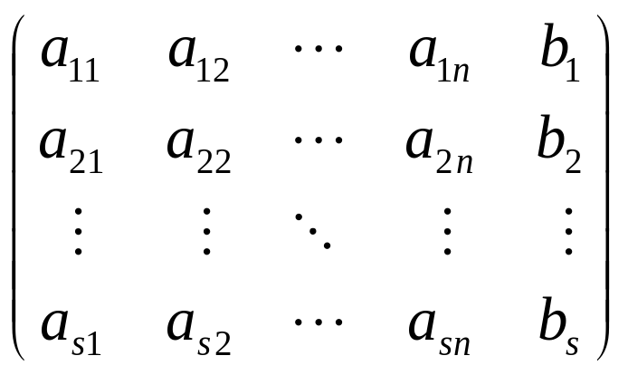


线性方程组
§1 消元法
● 增广矩阵
线性方程组与增广矩阵
是一一对应的
由线性方程组的系数和右端常数组成的矩阵
称为该线性方程组的增广矩阵。

Slide 7
线性方程组
§1 消元法
● 线性方程组的初等变换
用一个非零的数乘以某一个方程；
把某一个方程的倍数加到另一个方程；
互换两个方程的位置；
● 矩阵的初等行变换
用一个非零的数乘以矩阵的某一行；
把矩阵某一行的倍数加到矩阵的另一行；
交换矩阵中某两行的位置；
方程组的初等变换相当于对增广矩阵做相应的初等行变换。

Slide 8



线性方程组
§1 消元法
定理：对线性方程组的增广矩阵 进行初等行变换化为 ，
则以 为增广矩阵的线性方程组与原线性方程组同解。
一个线性方程组的增广矩阵可通过初等行变换化为怎样的简单形式？
阶梯形矩阵

Slide 9
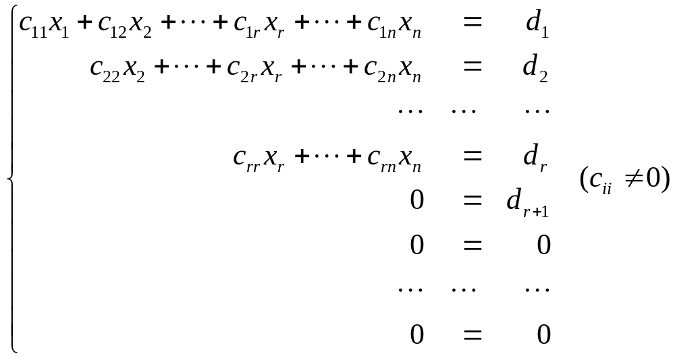
线性方程组
§1 消元法
定理：任何一个s×n阶矩阵A，都可通过一系列初等行变换
化为一个阶梯形矩阵。
定理：线性方程组与以下形式的阶梯形线性方程组同解。

Slide 10


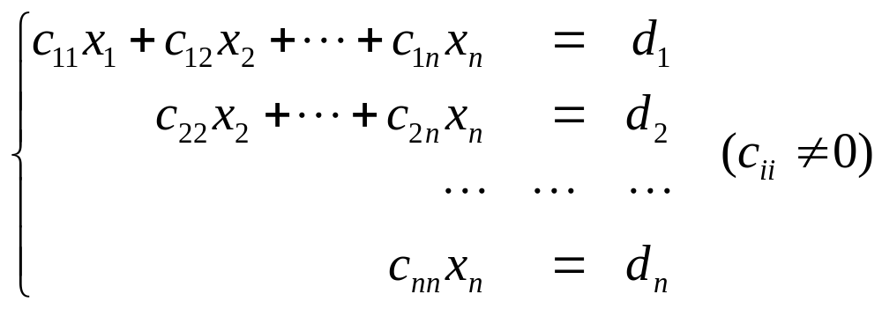
线性方程组
§1 消元法
当 时，该线性方程组无解。
当 时，该方程组有解，并分两种情况：
(i) 若 r = n，则阶梯形方程组为
方程组有唯一解。

Slide 11
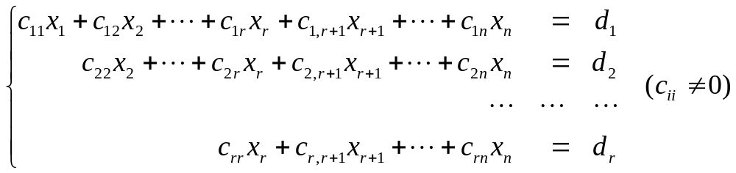
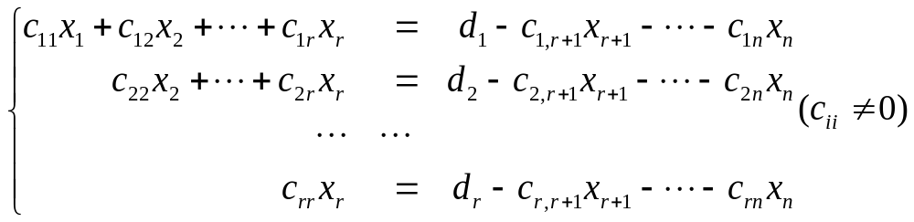
线性方程组
§1 消元法
(ii) 若 r < n，则阶梯形方程组为
自由未知量
可改写为
方程组有无穷多解。

Slide 12
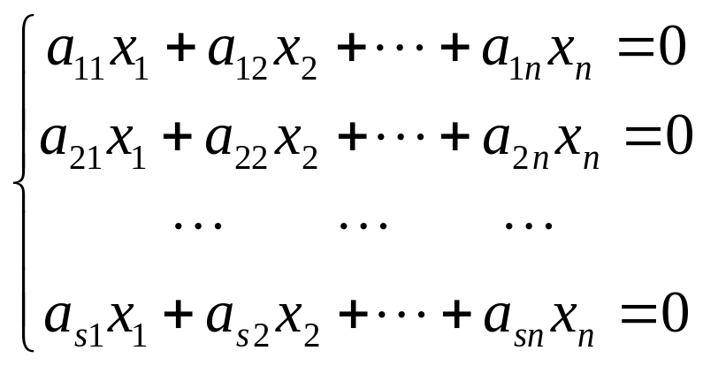
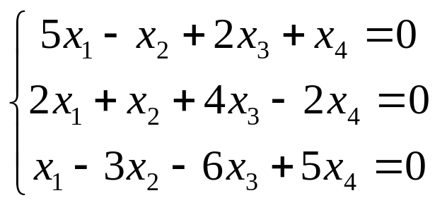
线性方程组
§1 消元法
定理：在齐次线性方程组
中，如果 s < n，那它必有非零解。
例3、 解齐次线性方程组

Slide 13

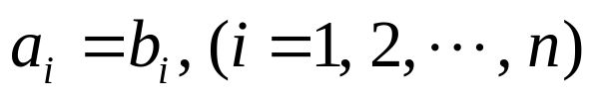

线性方程组
§2 n维向量空间
§2 n维向量空间
● n 维向量
定义：数域P中n个数组成的有序数组 称为数域P上的n维
向量，其中a_{i}称为该向量的第i个分量。
● 向量相等
如果两个n维向量
的对应分量都相等，即
就称这两个向量相等，记作

Slide 14
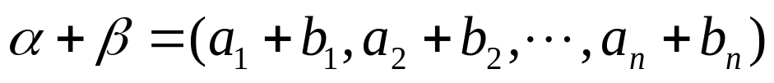
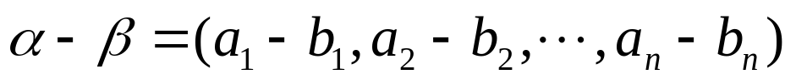
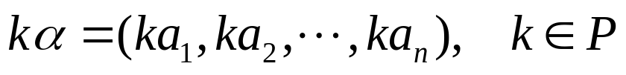




线性方程组
§2 n维向量空间
● 向量的运算
加法：
减法：
数乘：
向量加法满足以下四条运算规律
交换律：
结合律：
零向量：O = (0，0，…，0)
有零元：
负向量：-α = (-a₁，-a₂，…，-a_{n})
有负元：

Slide 15







线性方程组
§2 n维向量空间
向量数乘满足以下两条运算规律
有单位元：
定义：若V是数域P中n维向量的全体，若
考虑到上面定义的加法和数量乘法，则称
V为数域P上的n维向量空间，记为P ^{n}。
结合律：
向量加法与数乘共同满足以下两条运算规律
分配律：
分配律：
由以上运算规律可推导出向量加法与数乘的以下运算性质

Slide 16
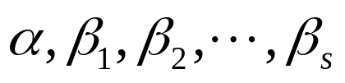
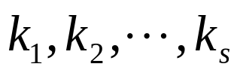
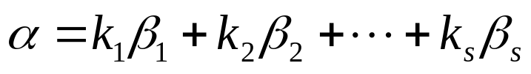

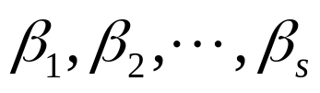
线性方程组
§3 线性相关性
§3 线性相关性
● 向量组的线性关系
定义：设
是P ^{n}中的向量，若存在数域P中的一组数
使得
则称
是向量组
的一个线性组合，或称向量
可被向量组
线性表出。

Slide 17

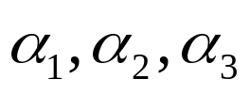
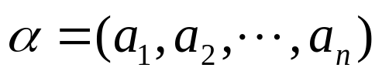
线性方程组
§3 线性相关性
例1 在R³中，
试问向量
是否为向量组
的一个线性组合？
例2 在P ^{n}中，任何一个n维向量
都可由
线性表出。
向量ε₁，ε₂，…，ε_{n} 称为n维单位向量

Slide 18
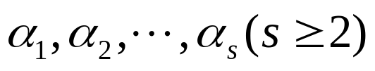
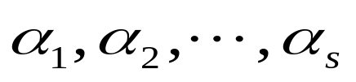
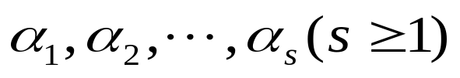
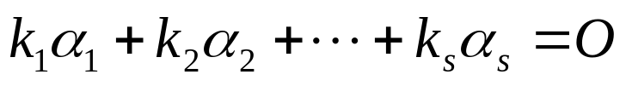
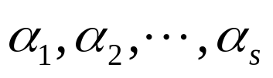
线性方程组
§3 线性相关性
定义：如果向量组
中有一个向量可以由其余的向
量线性表出，那么称向量组
是线性相关的。
等价定义：
定义：设
是P^{n}中的s个向量，若存在数域P中的一组不全
组不全为零的数
使得
则称向量组
是线性相关的。
试给出线性相关的几何意义？

Slide 19
线性方程组
§3 线性相关性
定义：设
是P^{n}中的s个向量，若不存在数域P中的
一组不全为零的数
使得
则称向量组
是线性无关的。
例3 判断向量组
是否线性相关。
例4 设向量
可由向量组
线性表出，则表示法唯一的充要
条件是
线性无关。

Slide 20
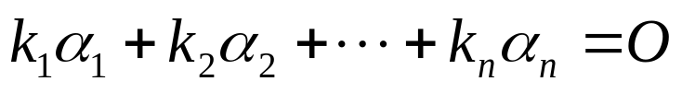
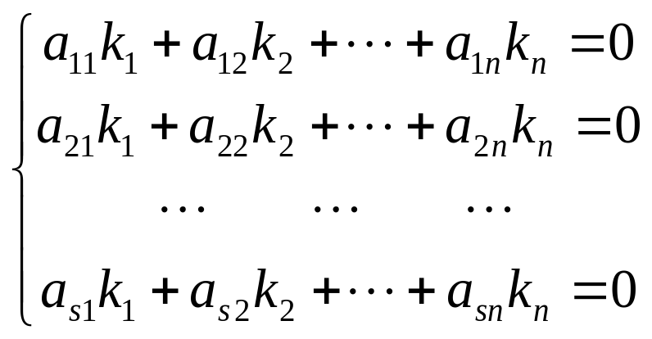
线性方程组
§3 线性相关性
判断向量组
是否线性相关的方法：
(1) 设
(2) 将其按分量写出
(3) 若该齐次方程组有非零解，则原向量组线性相关，反之则线性无关。

Slide 21

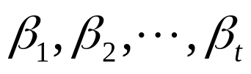
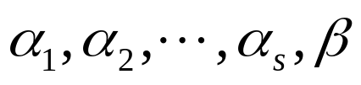
线性方程组
§3 线性相关性
● 线性关系的性质
性质1 向量组
中的每一个向量都可由这组向量线性表出。
性质2 如果向量γ 可由向量组
线性表出，而它的每一个向
量
又可由向量组
线性表出，则γ 可由向量组
线性表出。
性质3 如果向量组
线性无关，则它的任一部分组也线性无关。
性质4 如果向量组
的某个部分组线性相关，则原向量组也线
性相关。
整体无关，则部分无关；部分相关，则整体相关
性质5 如果向量组
线性无关，而向量组
线性相关，则β 可由向量组
线性表出。

Slide 22
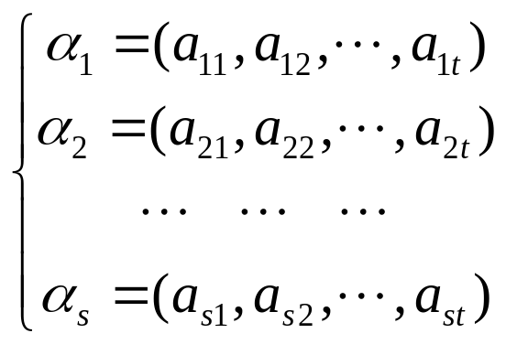
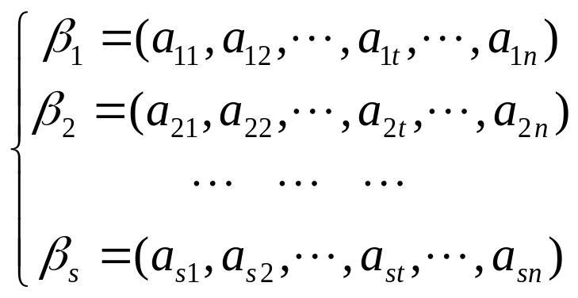
线性方程组
§3 线性相关性
性质6 如果向量组
线性无关，则其同位延长向量组
也是线性无关的。

Slide 23
线性方程组
§3 线性相关性
● 向量组的等价性与替换定理
如果P ^{n}中的两个向量组可以互相线性表出，则称这两个向量组是等价的。
向量组等价的性质：
反身性
表示向量组之间
的等价关系
对称性
传递性

Slide 24
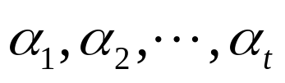
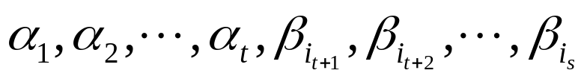
线性方程组
§3 线性相关性
替换定理：设向量组(I)
线性无关，而且每一个向量
可由向量组(II)
线性表出，则
（1）t ≤ s
（2）向量组(II)中存在t个向量用向量组(I)中的向量替换后得到的新
向量组(III)
与向量组(II)等价。
推论1：两个等价的线性无关向量组含有相同个数的向量。
推论2：设向量组
可由向量组
线性表出，
而且 t > s , 则向量组
必定线性相关。
若个数多的向量组能由个数少的向量组线性表出，则个数多的向量组必定线性相关。
推论3：n + 1个 n 维向量必定线性相关。

Slide 25

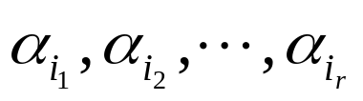
线性方程组
§3 线性相关性
● 极大线性无关组
定义：如果向量组
的一个部分组
是线性无
关的，而且向量组
中的任一向量都可由它线性表出，则称
是向量组
的一个极大线性无关组。
例5 求向量组
的一个极大线性无关组。
向量组的极大线性无关组不是唯一的
定理 一个向量组的任何极大线性无关组都含有相同个数的向量。

Slide 26
线性方程组
§3 线性相关性
定义 一个向量组的极大线性无关组中所含向量的个数称为这个向量组
的秩 (rank)。
例7 求下面向量组的秩
例8 设B是矩阵A经过初等行变换得到的矩阵，则矩阵A、B的列向量具
有完全相同的线性关系。
确定极大线性无关组的初等变换方法
例9 一个向量组中的任何一个线性无关组，都可以扩充为该向量组的一
个极大线性无关组。

Slide 27
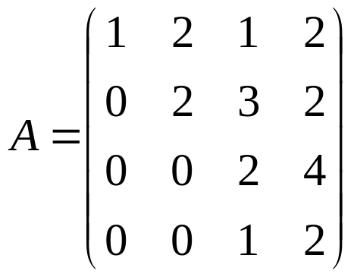
线性方程组
§4 矩阵的秩
§4 矩阵的秩
定义 矩阵的行秩就是矩阵的行向量组的秩；列秩就是矩阵的列向量组的秩。
例1 求矩阵
的行秩和列秩。
是否任意矩阵的行秩和列秩都相同？

Slide 28
线性方程组
§4 矩阵的秩
引理 如果齐次线性方程组
的系数矩阵
的行秩 r < n，那么该齐次线性方程组有非零解。

Slide 29
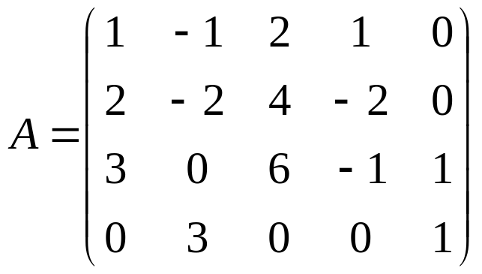
线性方程组
§4 矩阵的秩
定理 矩阵的行秩与列秩相等。
矩阵的秩不会超过
矩阵的行数和列数
定义 矩阵的行秩与列秩统称为矩阵的秩。
例2 求下面矩阵的秩
例3 设A是一个秩为r的m×n阶矩阵，从A中任划去 m - s 行与 n - t 列后，
其余元素按原来的位置排成一个 s×t 阶矩阵C，证明：秩C≥r+s+t-m-n

Slide 30


线性方程组
§4 矩阵的秩
定理 n×n 阶矩阵
n 阶方阵 A 的行
列式 |A|≠0
的充要条件是 A
的秩等于 n。
的行列式为零的充分必要条件是 A 的秩小于 n。
推论 齐次线性方程组
有非零解的充分必要条件是其系数矩阵的行列式等于0。

Slide 31
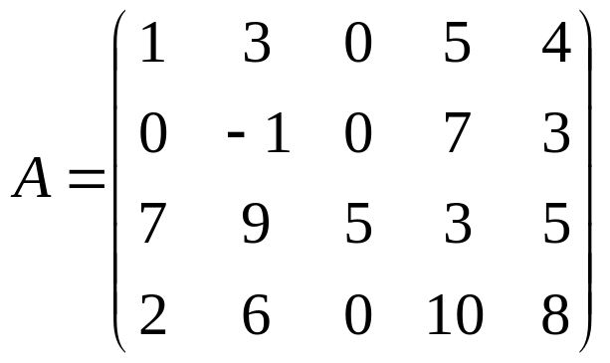
线性方程组
§4 矩阵的秩
定义 在一个 s×n 阶矩阵 A 中任意选定k行和k列，1≤k≤min{ s, n}，位于
这些选定的行和列的交点上的 k² 个元素按原来的顺序组成一个 k 阶方阵，
这个方阵称为 A 的一个 k 阶子阵，其行列式称为 A 的一个 k 阶子式。
定理 矩阵 A 的秩为 r 的充分必要条件是矩阵中有一个 r 阶子式不为零，而
所有的 r +1 阶子式全为零。
例4 求下面矩阵的秩

Slide 32

线性方程组
§5 线性方程组有解的判别定理
§5 线性方程组有解的判别定理
定理：线性方程组
有解的充分必要条件是系数矩阵 A 的秩与其增广矩阵
有相同的秩。

Slide 33
线性方程组
§5 线性方程组有解的判别定理
定理：线性方程组
的系数矩阵 A 与其增广矩阵
有相同的秩 r，则
(1) 当 r = n 时，方程组有唯一解；
(2) 当 r < n 时，方程组有无穷多个解。

Slide 34
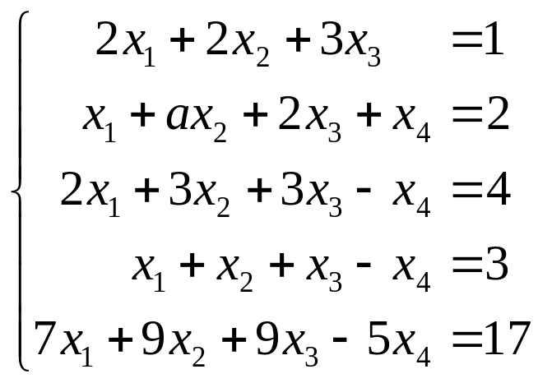
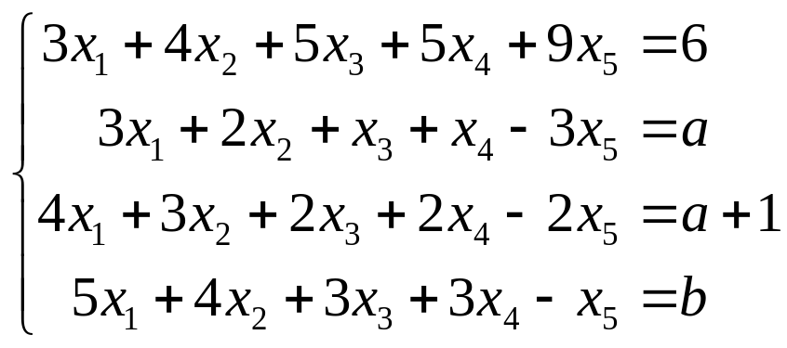
线性方程组
§4 矩阵的秩
例1 设线性方程组
例2 当 a，b 取何值时，线性方程组
无解？有解？有解时求其一般解。

Slide 35
线性方程组
§6 线性方程组解的结构
§6 线性方程组解的结构
● 齐次线性方程组解的结构
设齐次线性方程组
的解有如下两个重要性质：
性质1：齐次线性方程组的两个解的和仍是该方程组的解。
性质2：齐次线性方程组的任一解的倍数仍是该方程组的解。
齐次线性方程组的任意线性组合仍是该方程组的解

Slide 36
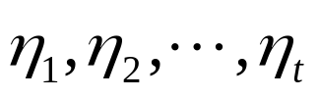
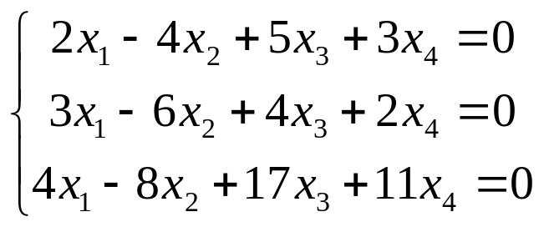
线性方程组
§5 线性方程组有解的判别定理
定义：齐次线性方程组的一组解
称为它的基础解系，如果
(1)
线性无关；
(2) 该齐次方程组的任一解都能表示为
的线性组合。
定理：齐次线性方程组有非零解的情况下，它有基础解系，而且基础解系
所含向量的个数等于 n-r，其中 n 为未知量的个数，r 为系数矩阵 A 的秩。
基础解系不唯一，任何一个线性无关且与基础解系等价的向量组都是该齐次线性方程组的基础解系
例1 求齐次线性方程组
的一个基础解系。

Slide 37
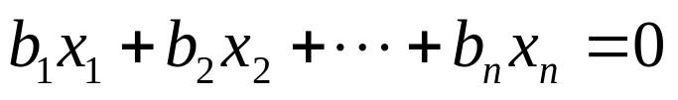
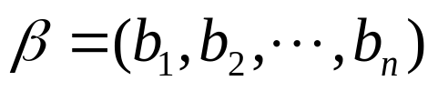
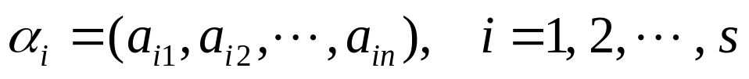
线性方程组
§5 线性方程组有解的判别定理
例2 证明：齐次线性方程组
的解全是方程
的解的充要条件是向量
可由向量组
线性表出。

Slide 38
线性方程组
§6 线性方程组解的结构
● 一般线性方程组解的结构
定义：把一般线性方程组
的右端项换为0所得的齐次线性方程组称为该方程组的导出组。
一般线性方程组与其导出组的解的关系：
性质1：一般线性方程组的两个解的差是其导出组的解。
性质2：一般线性方程组的一个解与其导出组的一个解之和仍是该
线性方程组的解。

Slide 39

线性方程组
§6 线性方程组解的结构
定理：如果γ ₀是线性方程组的一个特解，那么方程组的任一解γ 可表示为
其中 η 是其导出组的一个解，当η 取遍它导出组的全部解时，γ 就给出该
线性方程组的全部解。
推论 在线性方程组有解的条件下，其解唯一的充要条件是它的导出组
只有零解。

Slide 40
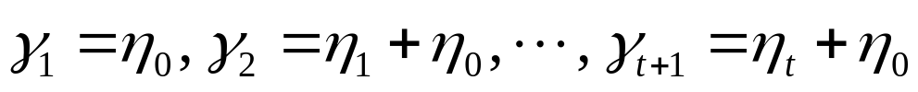
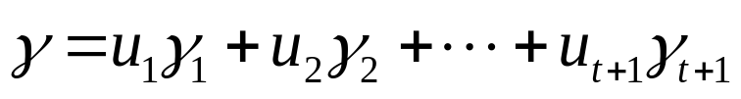
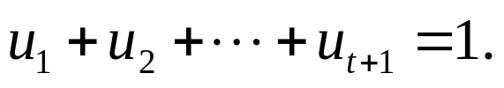
线性方程组
§5 线性方程组有解的判别定理
例3 设 η₀ 是线性方程组的一个解，
是它的导出组的一个基础
解系。令
证明此方程组的
任一解 γ 都可表示为
其中
例4 设线性方程组
是非齐次的(即至少有一个b_{i}≠0)，且系数矩阵的秩为r。证明：若该方程组
有解，则有n-r +1个解向量线性无关，且每个解向量都可由它线性表出。

